Slide 1
音频鼓点提取
讲述人：谢赛东
Notes:
ICLR - International Conference on Learning Representations

Slide 2
目录
声音的表示
声音数字化
时域和频域

Slide 3
声音的表示
什么是声音
声音是一种机械波，由物体振动产生，需要介质来传播。

Slide 4
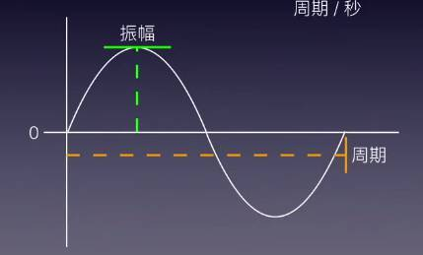
声音的表示
声音三要素
声音有三要素：音调、响度和音色
波形是怎么反映这三要素的呢？
  音调由声波的频率决定，频率越高音调越高。
  响度由声波的振幅决定，振幅越高响度越大。
  音色是由波形的“形”决定的。

Slide 5
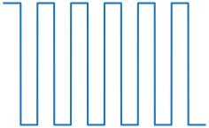
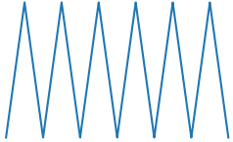
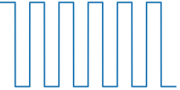

声音的表示
声音三要素
举个直观的例子：
  方波 1 比方波 2 的振幅大，因此响度更大
  三角波 1 比 三角波 2 的频率高，因此音调更高
  音色
  方波的声音听起来像是“嗒——”；
  三角波的声音听起来像是“嘟——”。
方波 1
方波 2
三角波 1
三角波 2

Slide 6
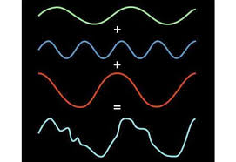
声音的表示
产生声音
了解了以上几点之后，我们就可以知道：
如果我们想生成一段声音，音调和响度都很容易控制，至于音色，我们可以自由选择。
任意复杂波形可以由多个基本波形叠加而成，这样就可以得到任何音色的声音了。

Slide 7
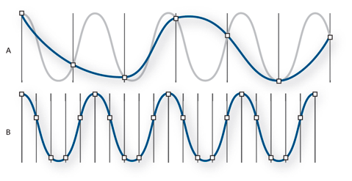
声音的数字化
声音的采样
为什么：声波是连续的，而计算机只能存储离散的信息。
采样：每隔单位时间获取一次当前时刻声波的y值

Slide 8
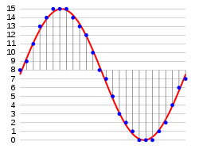
声音的数字化
脉冲编码调制（PCM）
PCM：Pulse Code Modulation
采样：
  In：连续时间模拟信号
  Out：离散时间、连续幅度的抽样信号
量化：
  In：离散时间、连续幅度的抽样信号
  Out：离散时间、离散幅度的数字信号
编码：
编码过程将量化后的信号编码成为一个二进制码组输出

Slide 9
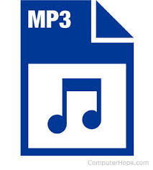

声音的数字化
音频文件
一个音频文件，一般有5个重要参数：
编码方式：这个格式是怎么组织二进制数据的以及压缩方式等。
声道数：单声道、双声道还是5.1声道等。
采样率：每秒采样的次数。
位深：用来存储采样点y值所使用的二进制位个数。
码率：该文件每秒的所需的二进制位个数。
声音有多种格式，使计算机可以读取和分析它们：
mp3：利用 MPEG Audio Layer 3 的技术，将音频压缩。
WAV：微软公司（Microsoft）开发的一种声音文件格式，最接近无损的音乐格式。

Slide 10
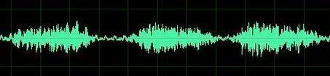
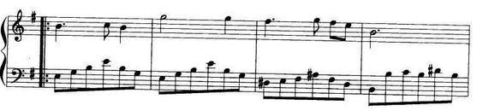
时域和频域
是什么？
在你的理解中，一段音乐是什么呢？
时域
随着时间变化的震动
频域
音符组成的乐谱

Slide 11
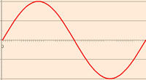

时域和频域
是什么？
上面两幅图简化后：
时域
钢琴的琴弦随震动上下摆动
频域
永恒的音符

Slide 12
时域和频域
傅里叶变换：贯穿时域和频域
傅里叶变换：
任何周期函数，都可以看作是不同振幅，不同相位正弦波的叠加
对不同琴键不同力度，不同时间点的敲击可以组合出任何一首乐曲。

Slide 13
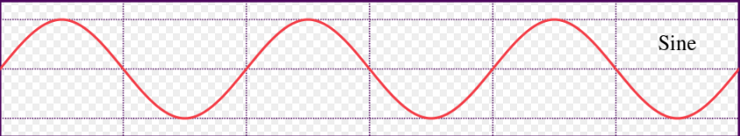
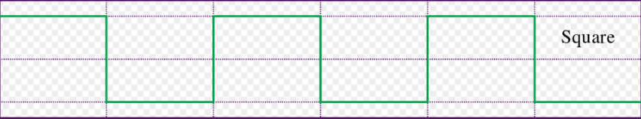
时域和频域
傅里叶变换：贯穿时域和频域
举个例子：用正弦波生成一个方波

Slide 14
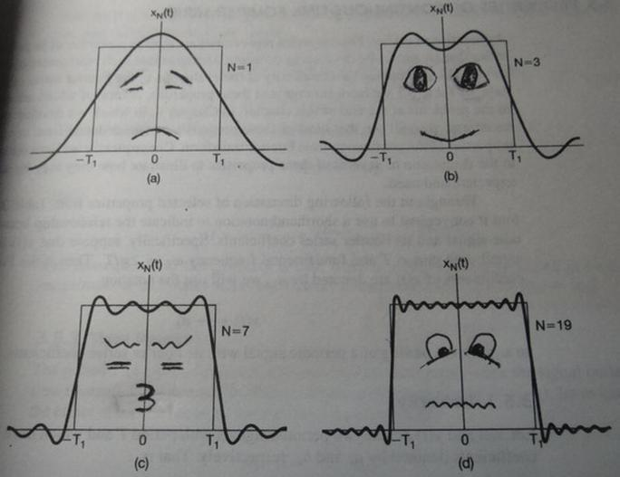
时域和频域
傅里叶变换：贯穿时域和频域
不断叠加正弦波：
第一张是1个正弦波cos（x）
第二张是2个正弦波的叠加
第三张是4个正弦波的叠加
第四幅图是10个正弦波的叠加
问题：多少个正弦波叠加能得到方波？

Slide 15
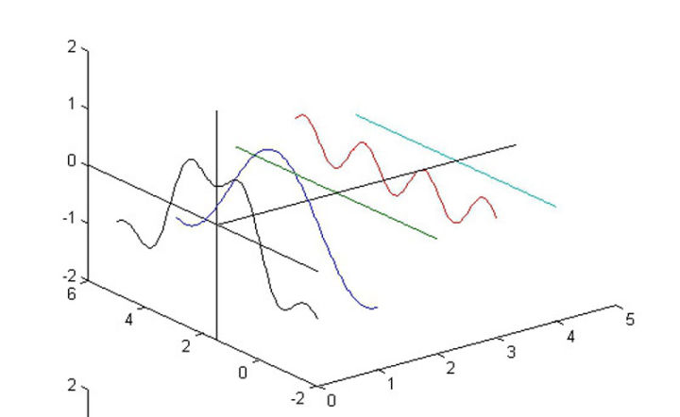
时域和频域
傅里叶变换：贯穿时域和频域
开启上帝视角：
最前面黑色的线就是所有正弦波叠加而成的总和

Slide 16
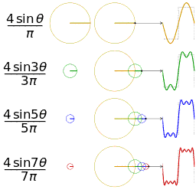
时域和频域
傅里叶变换：贯穿时域和频域
更直观的理解：

Slide 17
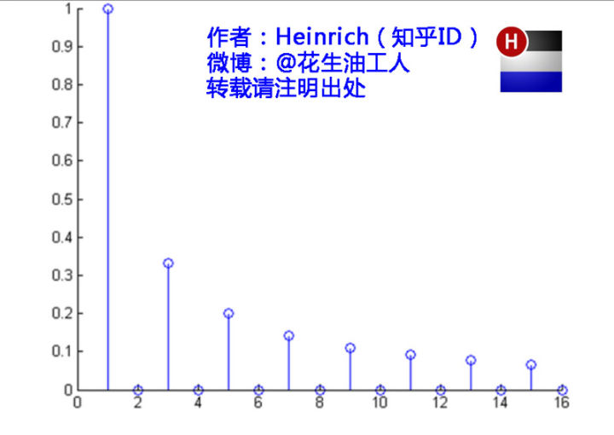
时域和频域
傅里叶变换：贯穿时域和频域
频域视角的方波：

Slide 18
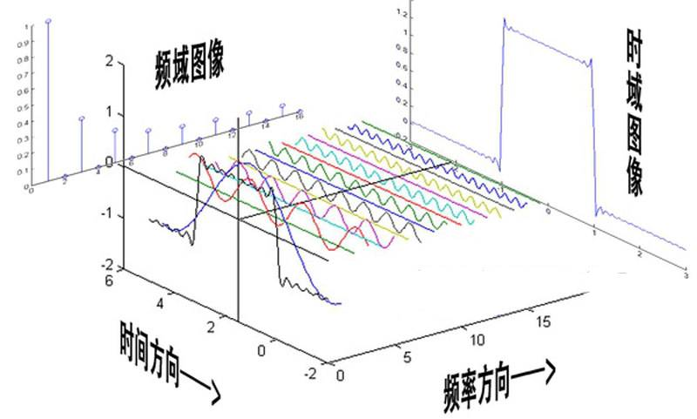
时域和频域
傅里叶变换：贯穿时域和频域
上帝视角的方波：

Slide 19
任务1
变声器
librosa 库读取 'test.mp3' 音频文件（以原始采样率）
也可以选择自己录一段音频：
https://online-voice-recorder.com/cn/
通过改变采样率来改变音速，并以 wav 格式保存改变后的音频文件，文件名为 resample.wav
通过移动音调变声 ，下移 14 个半步，保存变声到音频文件 pitch_shift.wav

Slide 20
任务2
生成波形
利用 numpy 生成方波和三角波
将生成的波形转化为音频文件

Slide 21
Librosa库介绍
简介
Librosa
  音频处理库
  用于音频、音乐分析、处理的python工具包
  一些常见的时频处理、特征提取、绘制声音图形等功能应有尽有，功能十分强大
安装
conda install -c conda-forge librosa

Slide 22
Librosa库介绍
加载音频
librosa.core.load
*path：输入文件的路径
sr：采样率（值为None时，采用原始采样率）
mono：该值为true时候是单通道、否则为双通道
offset:读音频的开始时间，也就是可以不从头开始读取音频
duration:持续时间，可以不加载全部时间，只读取其中一段音频
dtype:返回的音频信号值的格式，一般不设置
res_type:重采样的格
返回值：y:音频的信号序列
sr:音频的采样值

Slide 23
Librosa库介绍
保存音频
librosa.output.write_wav
*path：输出文件的路径
*y：输出的音频时间序列
*sr：采样率（值为None时，采用原始采样率）
norm：默认为False，是否归一化幅度值(幅度值缩放至[-1,1])
返回值：无

Slide 24
Librosa库介绍
音调调整
librosa.effects.pitch_shift
*y：信号值
*sr：采样率（值为None时，采用原始采样率）
*n_steps
...
返回值：修改音调高低后的时间序列

Slide 25
鼓点检测
流程
分为 5 个步骤:
计算频谱
计算频谱包络
根据包络线检测鼓点峰值时间点
将鼓点峰值时间点回溯 到 鼓点前一个局部最小值时间点
根据鼓点切分音频

Slide 26
鼓点检测
计算频谱
librosa.core.stft
*y:信号值
n_fft:傅里叶窗口大小
hop_length:步长，每帧之间的采样数
win_length:窗长，小于等于n_fft，然后pad匹配
window:窗类型，汉明窗等
center:特征是信号的中心还是起始点
dtype:类型
pad_model:对于边缘进行pad
返回值：D （短时傅里叶变化后的矩阵）

Slide 27
鼓点检测
dB缩放
librosa.core.amplitude_to_db
将幅度频谱图转换为dB缩放频谱图
*S: 输入幅度
...
返回值：S 的 dB 缩放

Slide 28
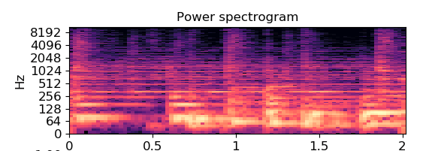
鼓点检测
显示频谱
librosa.display.specshow
*data: 要绘制的数据
x_axis: x 轴类型，例如'time'
y_axis: y 轴类型，例如'hz'
...
返回值：matplotlib 对象

Slide 29
鼓点检测
计算频谱包络
librosa.onset.onset_strength
y:信号值
sr:采样率
...
返回值：包络序列

Slide 30
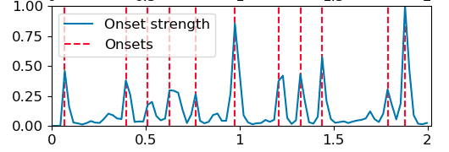
鼓点检测
根据包络检测鼓点
librosa.onset.onset_detect
y:信号值
sr:采样率
onset_envelope: 包络
...
返回值：鼓点峰值时间点序列

Slide 31
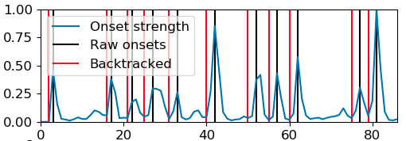
鼓点检测
回溯局部最小值
librosa.onset.onset_backtrack
events:鼓点峰值
energy: 包络
返回值：鼓点起始时间点序列

Slide 32
鼓点检测
切分音频
librosa.core.frames_to_samples
frames
返回值：鼓点起始样本点序列
根据鼓点起始点序列进行音频切分
对 y 进行切分
利用 python 切片

Slide 33
任务3
根据上述流程完成音频鼓点提取

